Slide 1

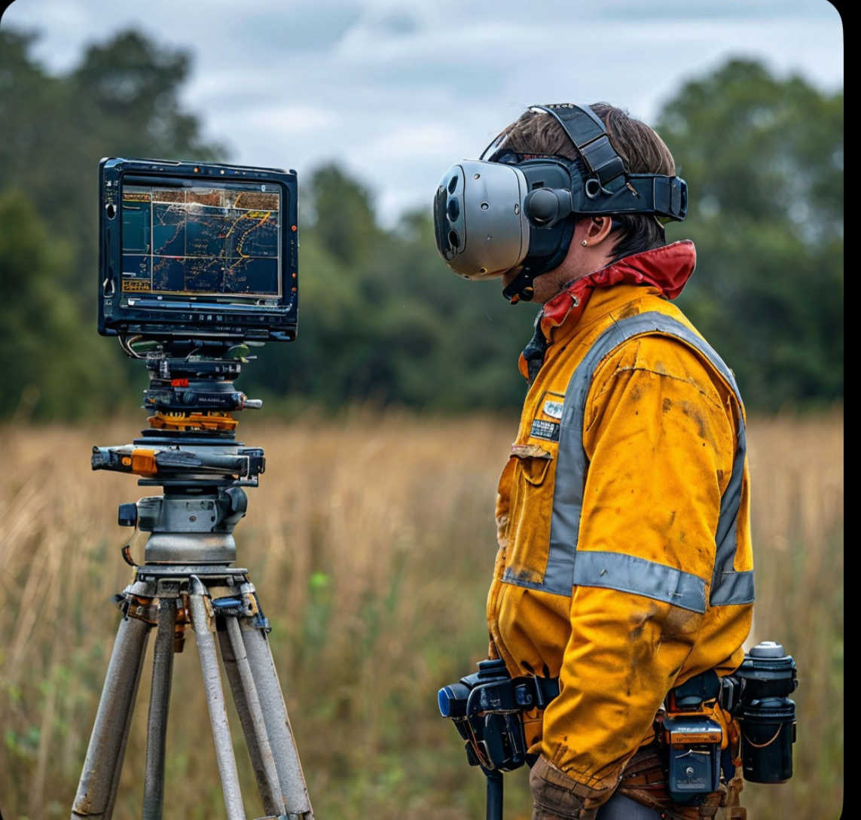
VR Geodesy Simulator.
Новые возможности обучения и работы
Джанибеков Руслан Магомедович
Масленников Андрей Николаевич
Северинова София Дмитриевна
Колмыченко Ангелина Сергеевна
Ковалевская Эвелина Алексеевна
Цхададзе Маргарита Нугзаровна

Slide 2

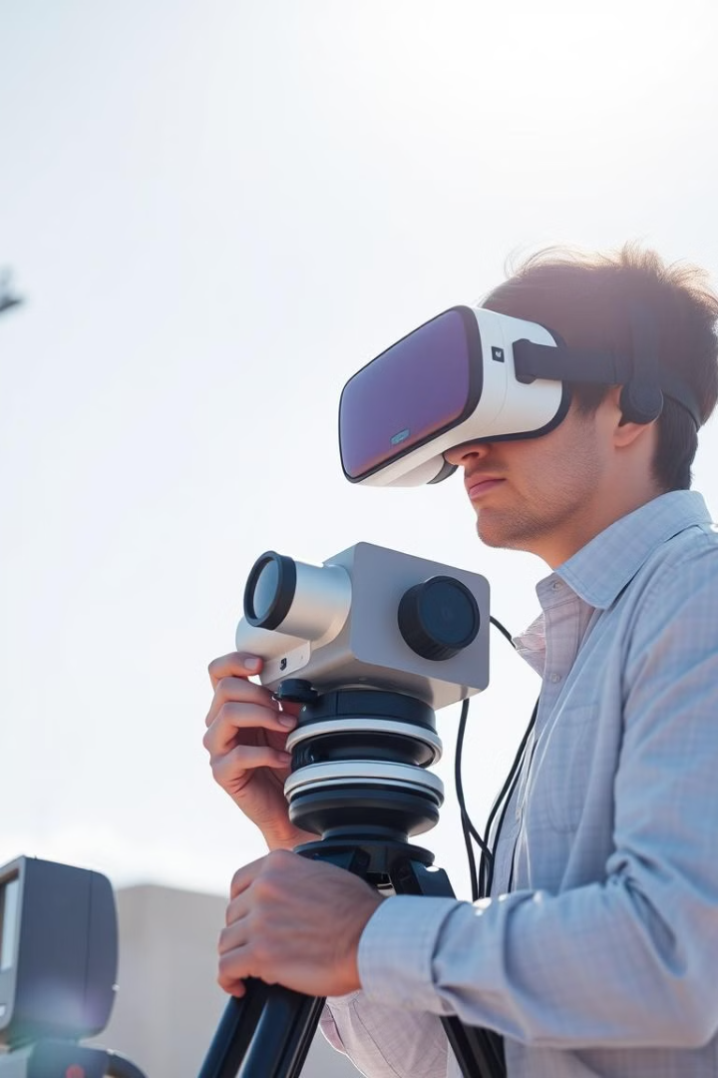
Виртуальная реальность в геодезии:
Новые горизонты обучения и работы
Данная презентация посвящена использованию виртуальной реальности в геодезии.
Мы рассмотрим преимущества VR-технологий для обучения, повышения точности измерений и снижения рисков на полевых работах.

Slide 3

Преимущества использования VR в геодезии
Повышение точности измерений:
Безопасность и снижение рисков:
Виртуальная реальность минимизирует человеческий фактор, обеспечивая более точные данные
Обучение в VR-среде исключает опасные ситуации на реальных объектах.
Экономия времени и ресурсов:
Эффективное обучение:
VR-тренировки ускоряют обучение и сокращают время на полевые работы.
Интерактивное обучение в VR обеспечивает лучшее усвоение материала.

Slide 4

Основные функции VR-очков для геодезических работ
Точное позиционирование | Визуализация данных | Интерактивное обучение | Анализ И моделирование
Определение координат с высокой точностью в виртуальной среде. | Наглядное представление результатов измерений и моделей. | Имитация реальных условий работы с геодезическим оборудованием. | Проведение анализа данных в интерактивном режиме.
Совмещение виртуальных и реальных данных для точных измерений. | Интерактивное исследование 3D-моделей местности | Практическое освоение сложных процедур измерения. | Создание и редактирование 3D-моделей местности.

Slide 5


Экономия времени и ресурсов при обучении персонала
Традиционное обучение
Результаты
Длительное, дорогое, требует много ресурсов
Значительная экономия времени и средств.
1
3
2
VR-тренировки
Быстрое, эффективное, экономичное обучение.

Slide 6

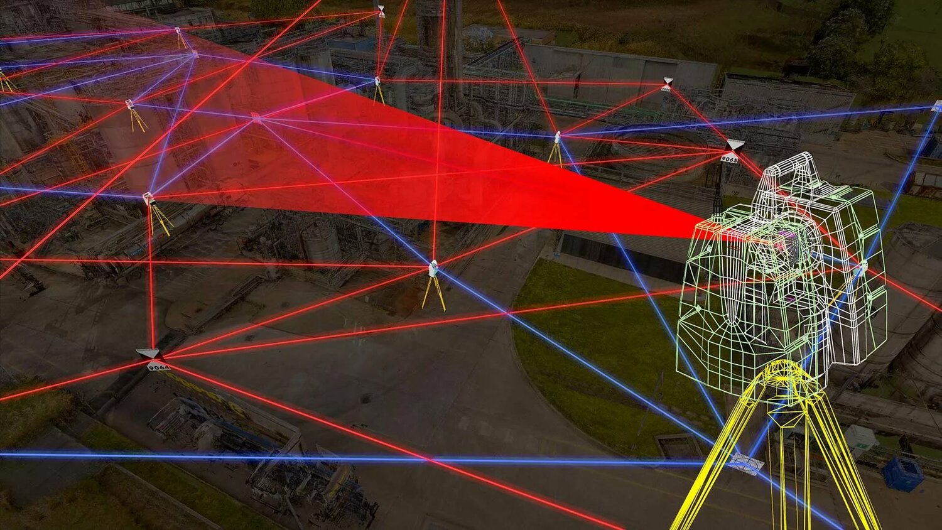
Какие проблемы решает наш симулятор:
1) Виртуальная реальность позволяет получить будущему специалисту больше опыта в дополнение к учебным или рабочим практикам.
3) Позволяет получить будущему специалисту больше опыта работы с геодезическими приборами в различных условиях
2) Имитация внештатных ситуаций. Тренировки в виртуальной реальности позволяют сотрудникам ощущать последствия аварий
4) Возможность проводить практические занятия в любом месте и в одном помещении.

Slide 7
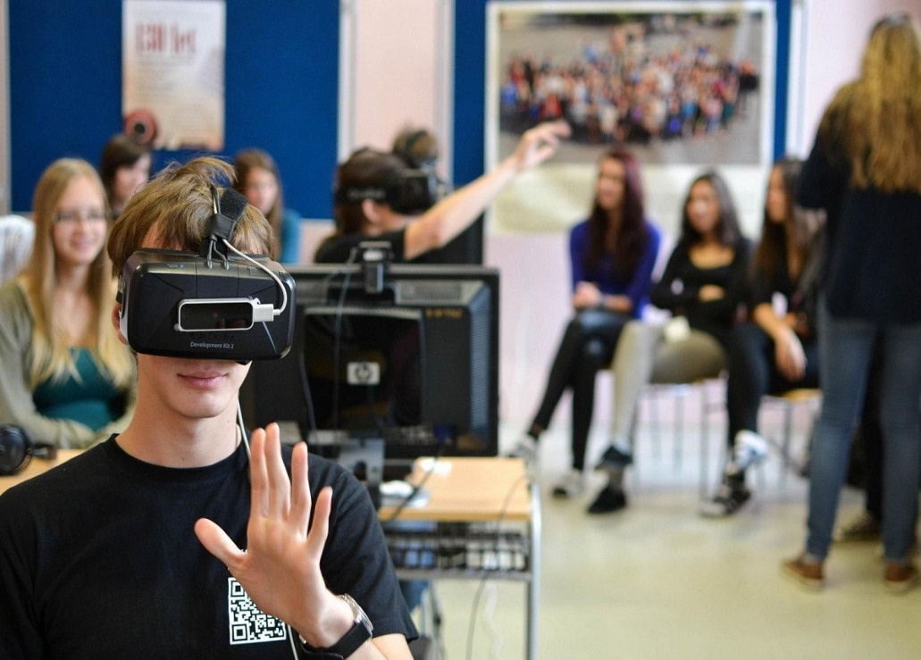
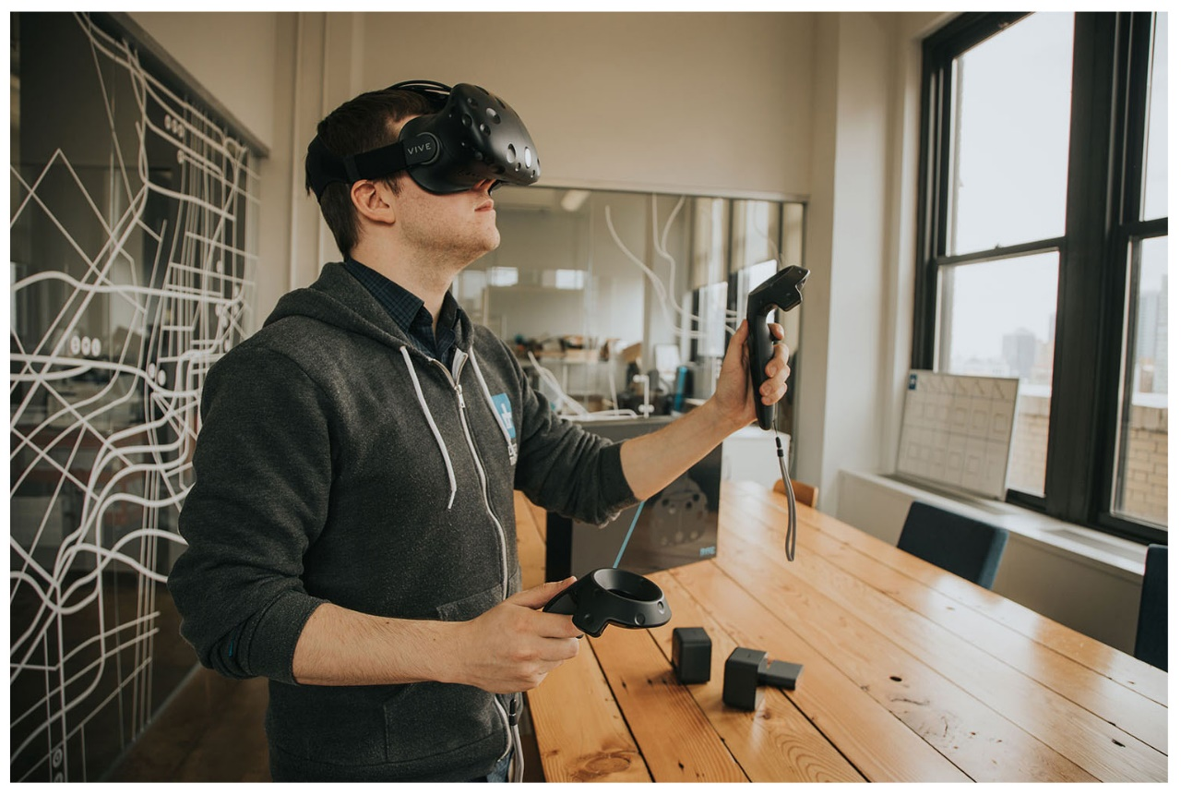
Наши потребители:
1. Студенты
2. Начинающие специалисты
3. Специалисты в области геодезии

Slide 8
Дальнейшее развитие и внедрение технологии VR в геодезию
1) Расширенная реальность
Интеграция AR для наложения данных на реальный мир
2) Более точные модели
Улучшенные алгоритмы и датчики для повышения точности.
3) Интеграция с ПО
Бесшовная интеграция с существующими геодезическими системами
4) Обучение и симуляция
Более сложные и реалистичные сценарии для тренировок
5) Новые приложения
Разработка новых инструментов и приложений.

Slide 9
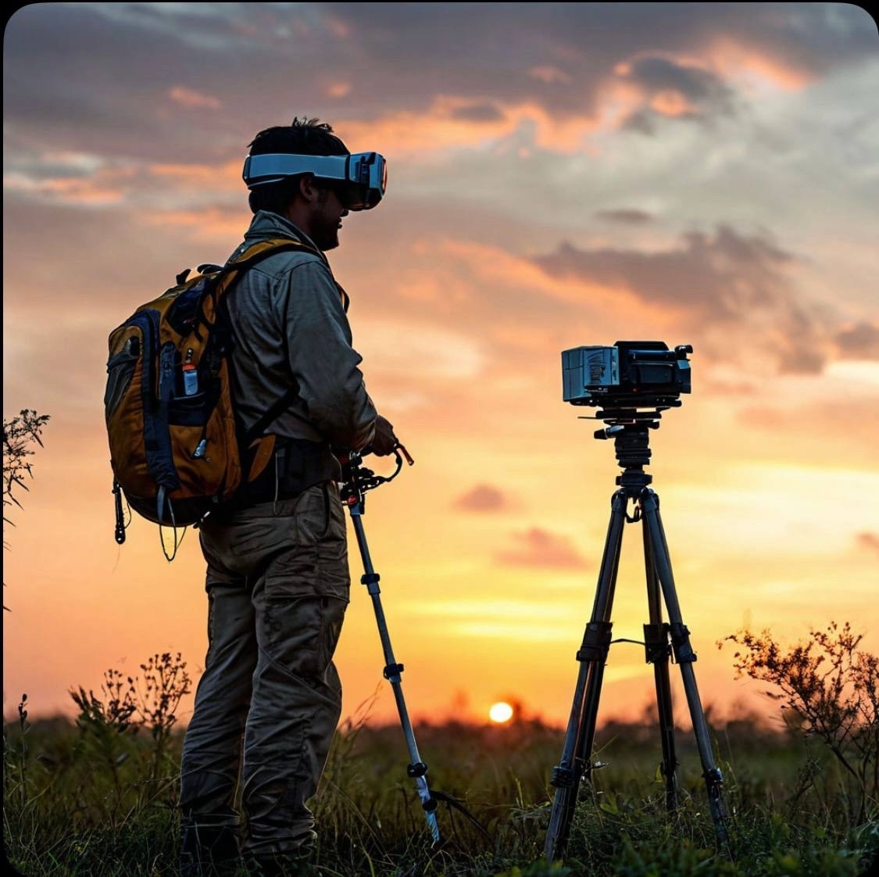
Спасибо за внимание!

